Slide 1
Aplicación de Python para el análisis de Datos Espaciales
Roy Yali Samaniego
ryali93@gmail.com

Slide 2
Tópicos
Datos espaciales?
Python?
Visualización de datos espaciales
Análisis de datos espaciales (Básico)

Slide 4
Datos espaciales

Slide 5
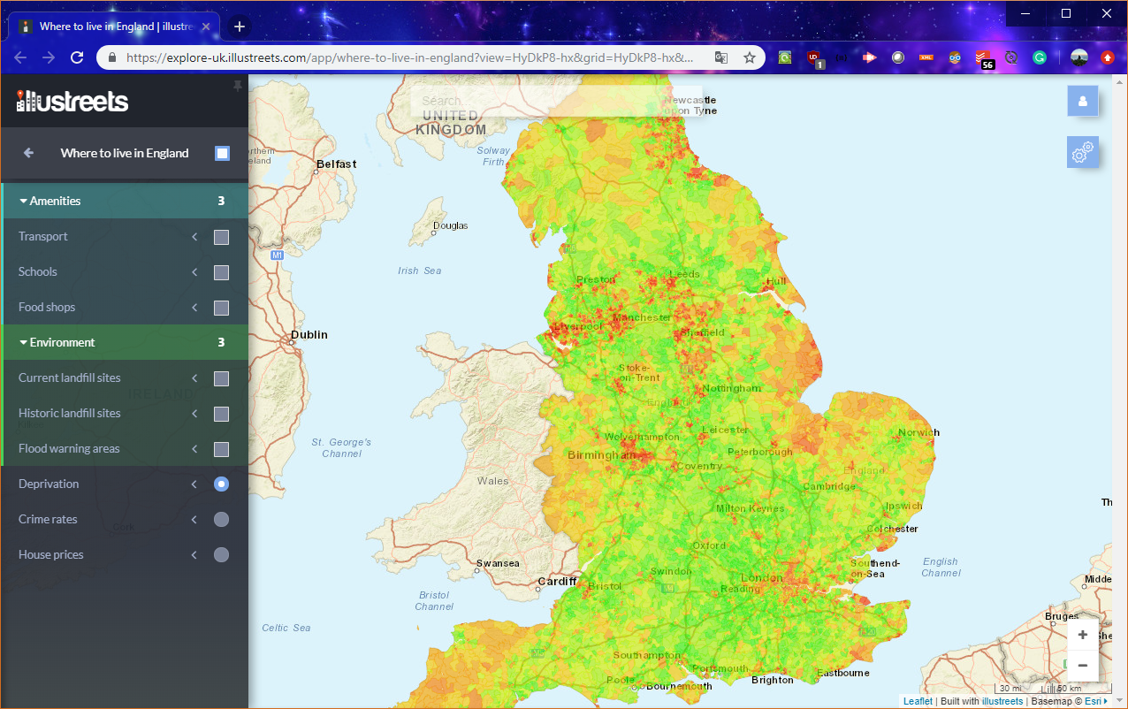
Location, location, location
You can buy the right home in the wrong location. You can change the structure, remodel it or alter the home’s layout but, ordinarily, you cannot move it. It’s attached to the land.
http://bit.ly/2fz2ySD

Slide 6
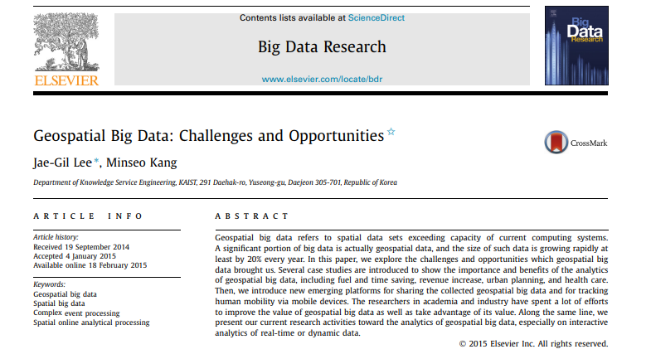
Data espacio-temporal
“…in Google, about 25 PB of data is being generated per day, and a significant portion of the data falls into the realm of spatio-temporal data…”

Slide 7
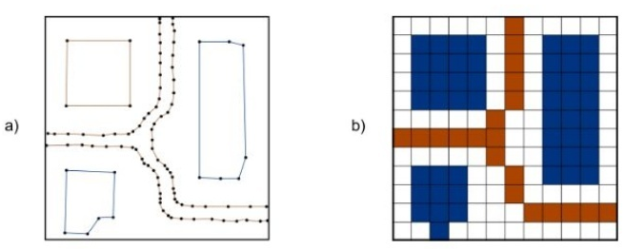
Datos espaciales: Vector vs Raster

Slide 8

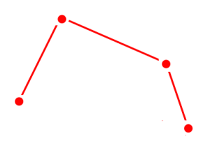
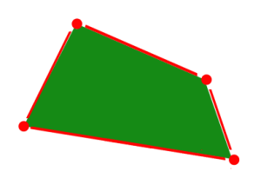
Vector
https://gisgeography.com/spatial-data-types-vector-raster/

Slide 9
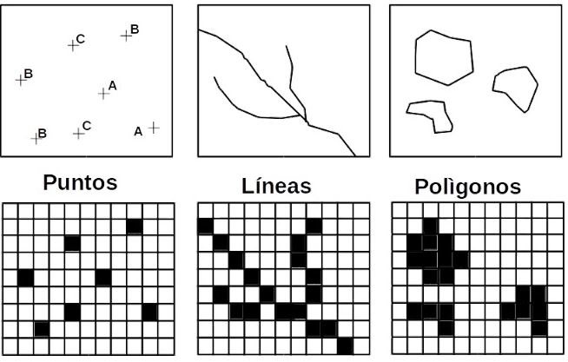
Vector vs Raster

Slide 10
Formatos de archivo
Shapefile
Geojson
KML
FileGeodatabase
Geotiff
Geopackage
Spatialite
… …
Notes:
formal process which converts features between a spherical or ellipsoidal surface and a projection Surface, which is often flat

Slide 11
Python

Slide 12
Python para datos espaciales
Herramientas / bibliotecas
Comercial / libre
Escritorio / Servidor
Análisis / Visualización / ETL (Extract Transform and Load)
Notes:
Tools / libraries
Propietary / open
Desktop / Server
Analysis / Visualization / ETL

Slide 13
Python para datos espaciales
ESRI
QGIS
Arcpy
Desktop: Automatización / Personalización
Server: Geoprocesos como “Web Service”
Arcgis Web: ArcGIS API for Python (2017)
Open source desktop GIS Tool written in C++, Python, Qt
QGIS API
PyQGIS: Scripting using Python
Server: Qgis Server Python plugins
Notes:
Open source desktop GIS Tool written in C++, Python, Qt
QGIS API
PyQGIS: Scripting using Python
Server: Qgis Server Python plugins

Slide 14
Python para datos espaciales
CKAN: Sistema de gestión de código abierto basado en web para el almacenamiento y distribución de datos abiertos (incluidos datos geoespaciales)
GeoDjango: Almacenamiento y manipulación de datos geográficos utilizando el ORM de Django
Geonode: Aplicación y plataforma basada en web para desarrollar sistemas de información geoespacial (GIS) y para desplegar infraestructuras de datos espaciales (SDI)
https://realpython.com/location-based-app-with-geodjango-tutorial/
https://mappinggis.com/2017/03/geonode-que-es/
Notes:
Web based open source management system for the storage and distribution of open data (including geospatial data)
Storing and manipulating geographic data using the Dhango ORM
Web based application and platform for developing geospatial information systems (GIS) and for deploying spatial data infraestructures (SDI)

Slide 15
Librerías
pyshp: para leer y escribir shapefiles (en Python puro)
pyproj: para conversiones entre proyecciones
shapely: para manejo de geometría
fiona: por facilitar la lectura / escritura de formatos de datos geoespaciales
ogr / gdal: para leer, escribir y transformar formatos de datos geoespaciales *
rasterio: lee y escribe datasets geoespaciales
Notes:
Pyshp – for Reading and writing shapefiles (in pure Python)
Pyproj – for conversions between projections
Shapely – for geometry handling
Fiona – for making it easy to read/write geospatial data formats
Ogr/gdal – for Reading, writing, and transforming geospatial data formats *
Rasterio – reads and writes geospatial raster datasets

Slide 16
Algo de código

Slide 17
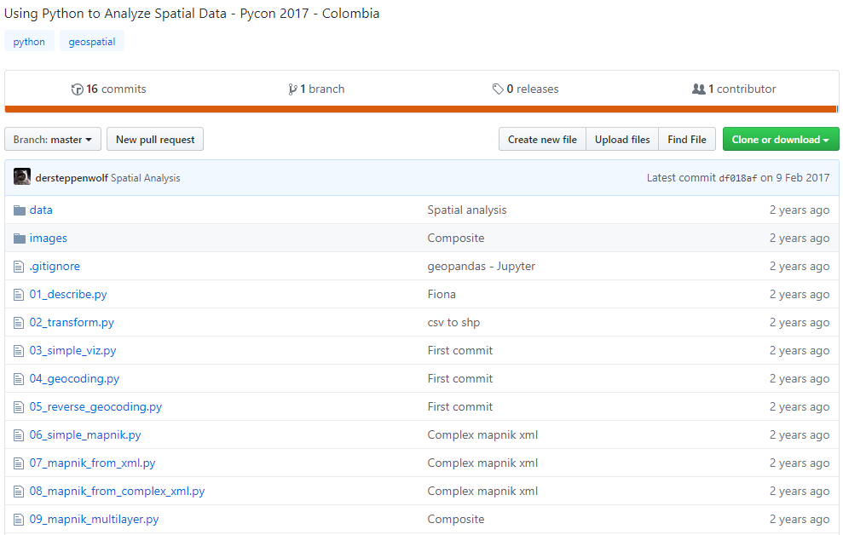
https://github.com/dersteppenwolf/pycon

Slide 18
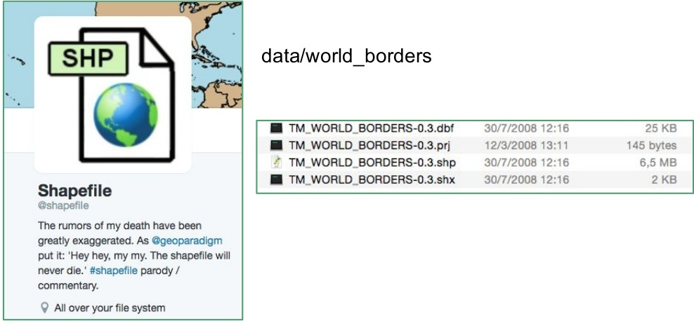
data/shp/TM_WORLD_BORDERS

Slide 19
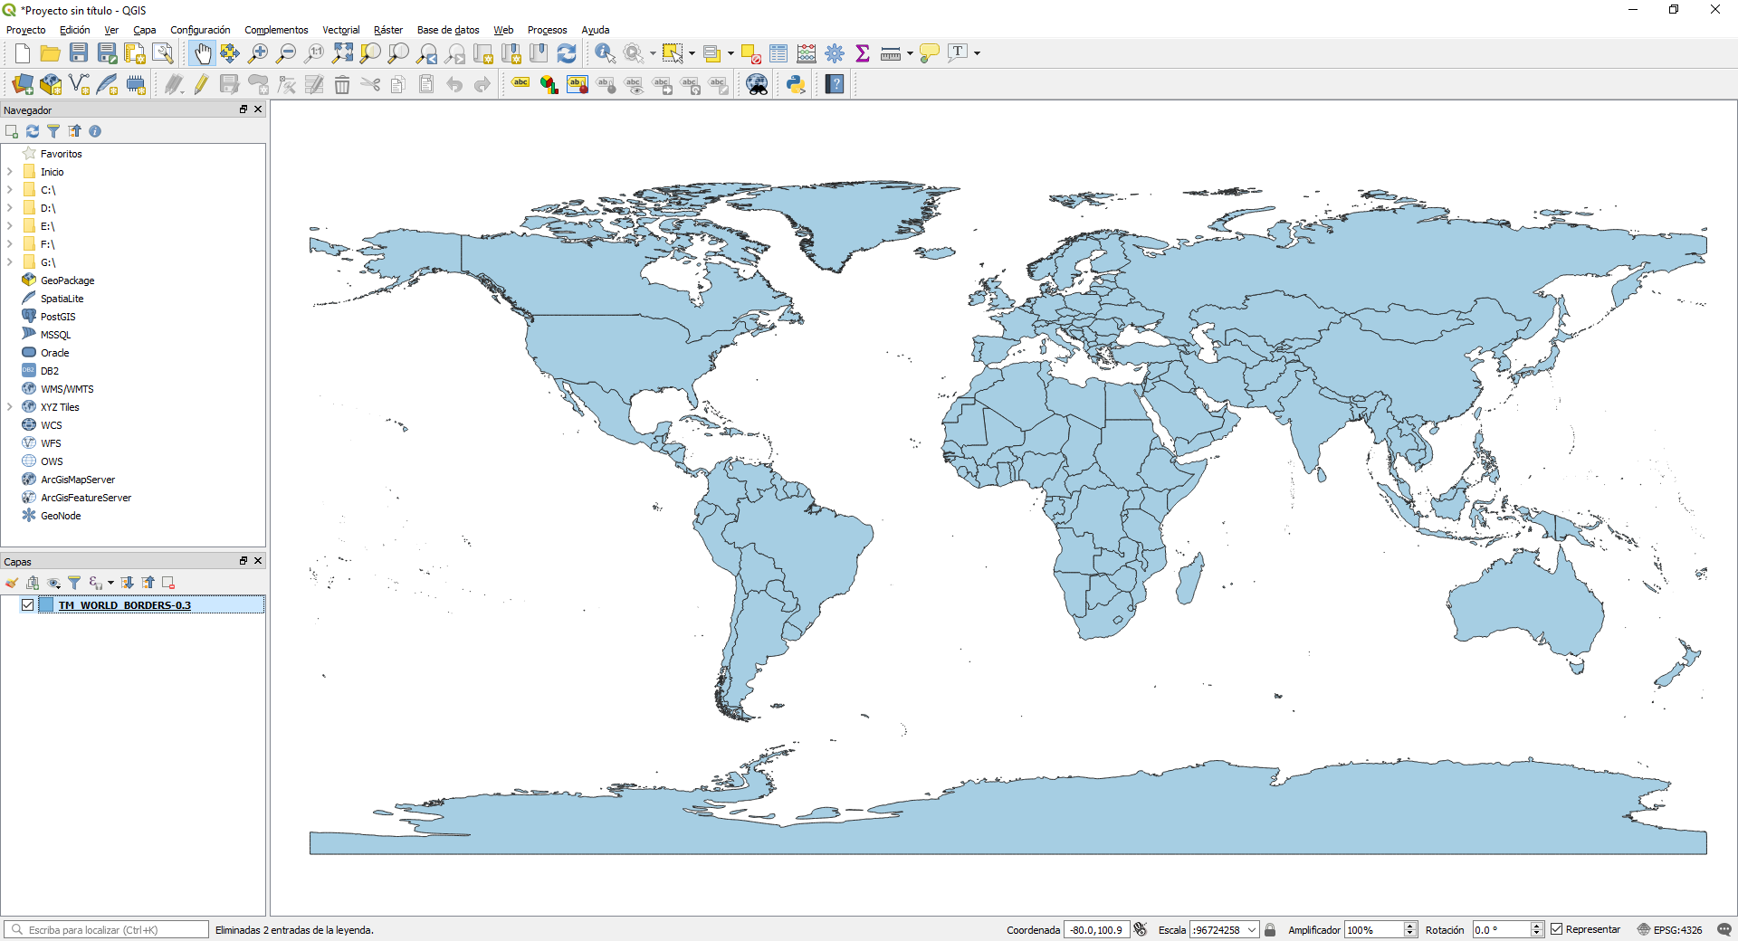

Slide 20
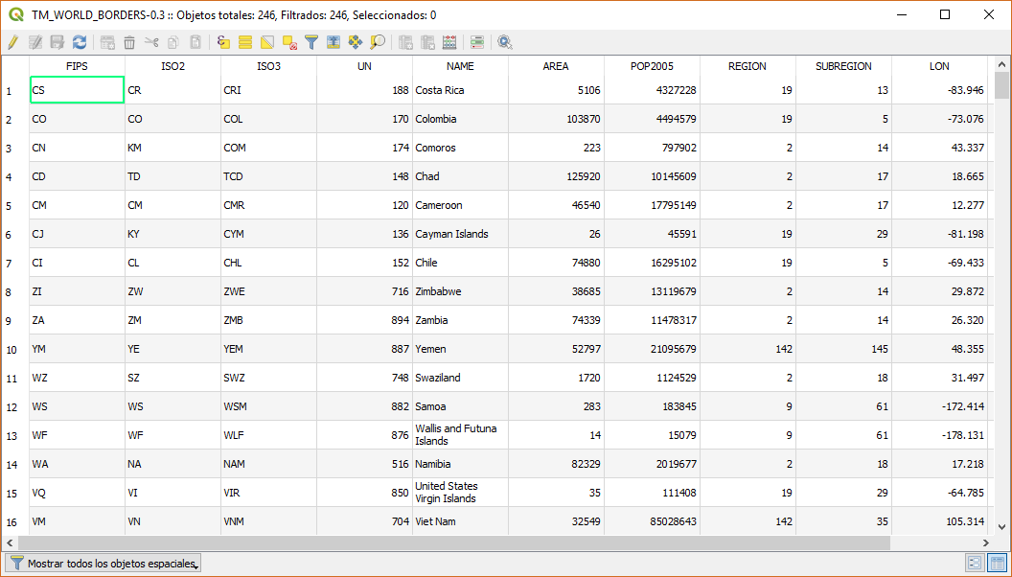

Slide 21
Fiona
https://github.com/Toblerity/Fiona
Fiona es una API limpia y ágil de OGR para programadores de Python
Fiona permite leer y escribir diferentes formatos de datos. Para ello utiliza OGR, el sistema de conversión de código abierto más popular.
La biblioteca de características simples de OGR es una biblioteca de código abierto de C ++ que proporciona acceso de lectura (y, a veces, escritura) a una variedad de formatos de archivos vectoriales, incluidos los shapefiles ESRI, S-57, SDTS, PostGIS, Oracle Spatial y Mapinfo mid / mif y TAB.

Slide 23
Conversión de formatos de datos

Slide 24
Desde CSV a SHP

Slide 25
Shapely
https://github.com/Toblerity/Shapely
Manipulación y análisis de objetos geométricos en el plano cartesiano.
Con Shapely, puedes hacer cosas como búferes, uniones, intersecciones, extraer centroides, cascos convexos y mucho más.

Slide 27
Geocodificación

Slide 28
Qué es geocodificación?
Es el proceso de transformar una descripción de una ubicación, como un par de coordenadas, una dirección o el nombre de un lugar a una ubicación en la Superficie de la Tierra
http://arcg.is/2kUedk7

Slide 29
Geopy
https://github.com/geopy/geopy
Geopy facilita a los desarrolladores de Python localizar las coordenadas de direcciones, ciudades, países y puntos de referencia en todo el mundo utilizando geocodificadores de terceros y otras fuentes de datos.
Geopy incluye clases de geocodificadores para diferentes servicios de geocodificación:
OpenStreetMap Nominatim
ESRI ArcGIS
Google Geocoding API (V3)
Baidu Maps
Bing Maps API
Mapzen Search
Yandex
IGN France
GeoNames
NaviData
OpenMapQuest
What3Words
OpenCage
SmartStreets
geocoder.us
GeocodeFarm.

Slide 31
Visualización

Slide 32
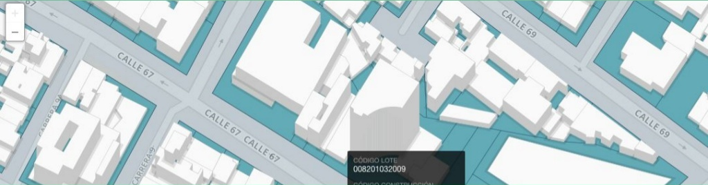
Mapnik
http://mapnik.org
El núcleo de la visualización y procesamiento geoespacial.
Mapnik combina una salida de imagen de píxeles perfectos con algoritmos cartográficos muy rápidos y expone interfaces en C ++, Python y Node.

Slide 33
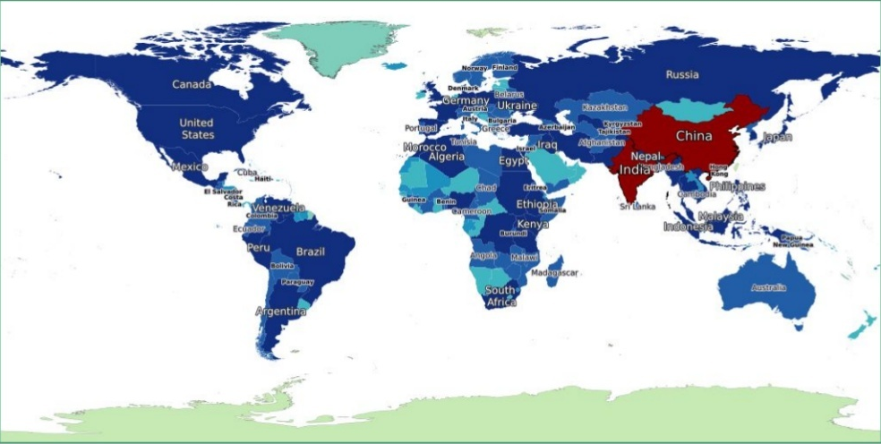

Slide 34
Análisis espacial

Slide 35
Análisis espacial
Los datos geoespaciales son más mapas tan que
¿Qué es el geoprocesamiento?
El geoprocesamiento es cualquier operación GIS utilizada para manipular datos
Una operación de geoprocesamiento típica toma un conjunto de datos de entrada, realiza una operación en ese conjunto de datos y devuelve el resultado de la operación como un conjunto de datos de salida, también conocido como datos derivados
Operaciones de geoprocesamiento comunes: superposición de entidades geográficas, selección y análisis de entidades, procesamiento de topología y conversión de datos
El geoprocesamiento le permite definir, administrar y analizar la información geográfica utilizada para tomar decisiones
http://bit.ly/2k8i3P8

Slide 36
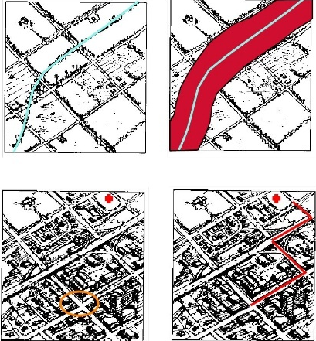
Análisis espacial
El análisis espacial incluye cualquiera de las técnicas formales que estudian entidades utilizando sus propiedades topológicas, geométricas o geográficas.

Slide 37
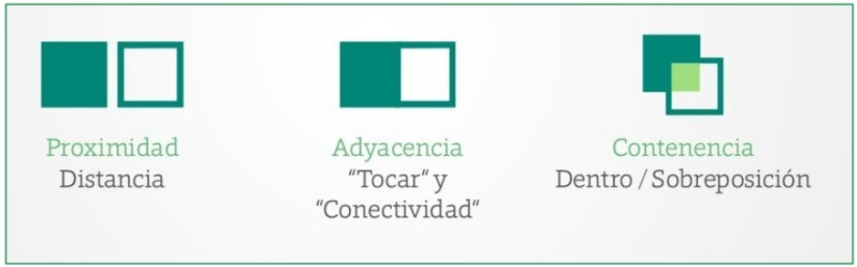
Análisis espacial

Slide 38
Geopandas
https://github.com/geopandas/geopandas
pandas es una biblioteca de código abierto, con licencia BSD que proporciona estructuras de datos de alto rendimiento, fáciles de usar y análisis de datos para el lenguaje de programación Python
geopandas es un proyecto para agregar soporte para datos geográficos a objetos pandas

